Slide 1

CURSO SUPERIOR DE TECNOLOGIA EM ANÁLISE E DESENVOLVIMENTO DE SISTEMAS
PROJETO INTEGRADO MULTIDISCIPLINAR PIM III

Slide 2
Diagrama UML - O propósito da UML de acordo com a OMG: Fornecer a arquitetos de sistemas, engenheiros de software e desenvolvedores de software ferramentas de análise, design e implementação para sistemas baseados em software, bem como para a modelagem de processos de negócios e similares.
Diagrama Caso de Uso - Um diagrama de caso de uso é usado para descrever graficamente um subconjunto do modelo para simplificar a comunicação. Normalmente existirão vários diagramas de caso de uso associados a um determinado modelo, cada um mostrando um subconjunto de elementos de modelo relevantes para um determinado fim.
Diagrama de Classe - Os diagramas de classe são as cópias do sistema ou subsistema. Você pode utilizar os diagramas de classe para modelar os objetos que compõem o sistema, para exibir os relacionamentos entre os objetos e para descrever o que esses objetos fazem e os serviços que eles fornecem.
Diagrama de Sequência - O diagrama de sequência é uma solução dinâmica de modelagem em UML bastante usada porque incide especificamente sobre linhas da vida, ou os processos e objetos que vivem simultaneamente, e as mensagens trocadas entre eles para desempenhar uma função antes do término da linha da vida.
Diagrama de Implantação - Um diagrama de implantação é um tipo de diagrama UML que mostra a de execução arquitetura de um sistema, incluindo nós, como ambientes de execução de hardware ou software, e o middleware que os conecta. Os diagramas de implantação são normalmente usados para visualizar o hardware e software físico de um sistema.

Slide 3
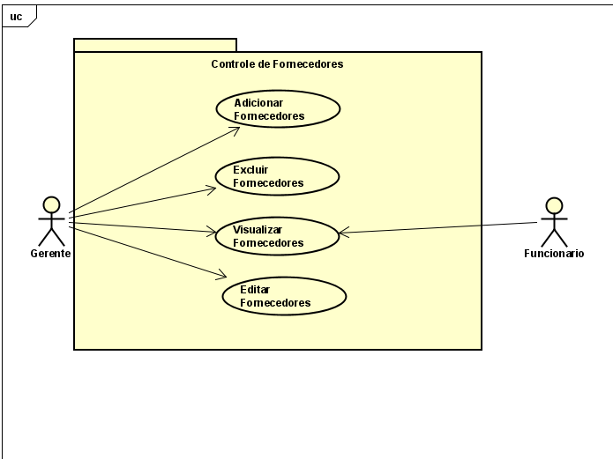
Diagrama Caso de Uso

Slide 4
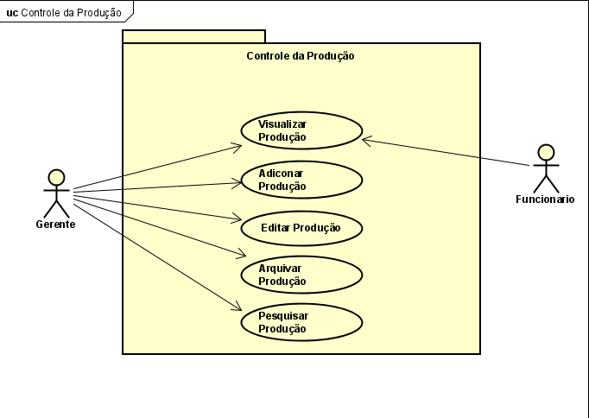
Diagrama Caso de Uso

Slide 5
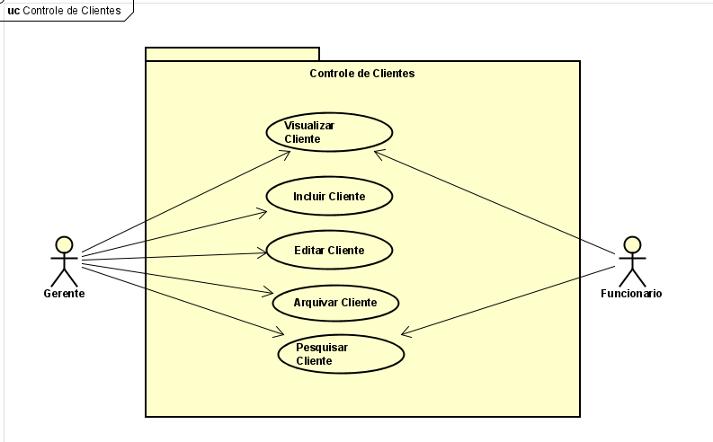
Diagrama Caso de Uso

Slide 6
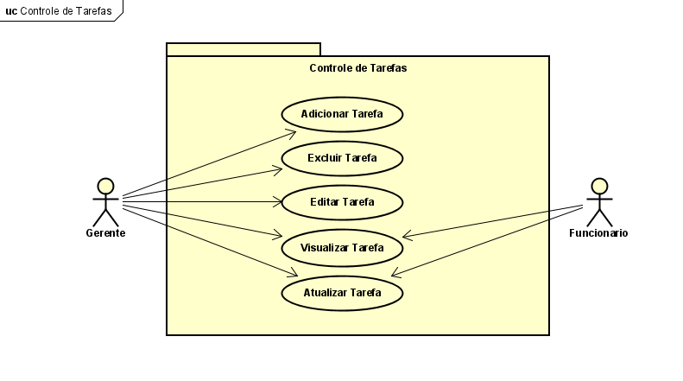
Diagrama Caso de Uso

Slide 7
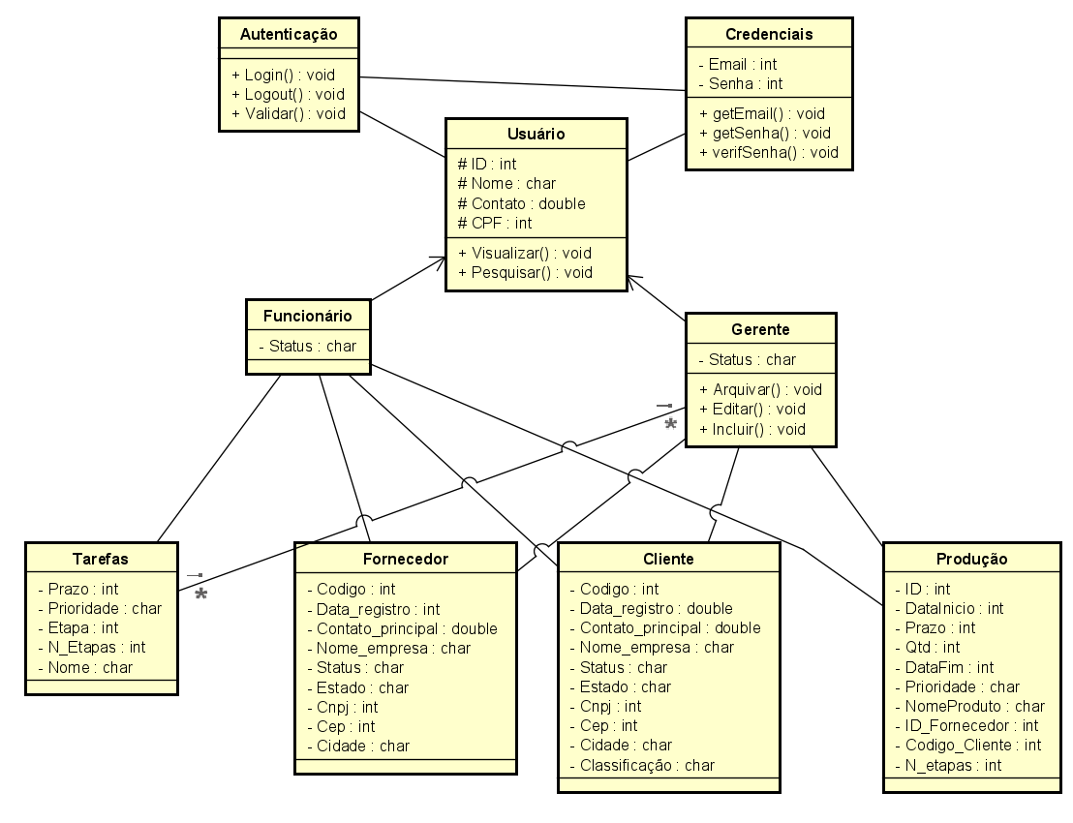
Diagrama de Classe

Slide 8
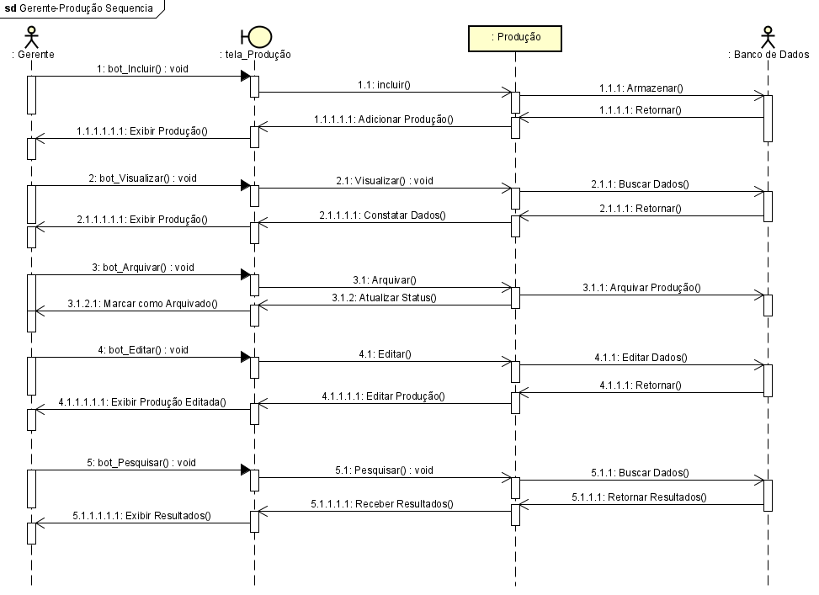
Diagrama de Sequência - Produção

Slide 9
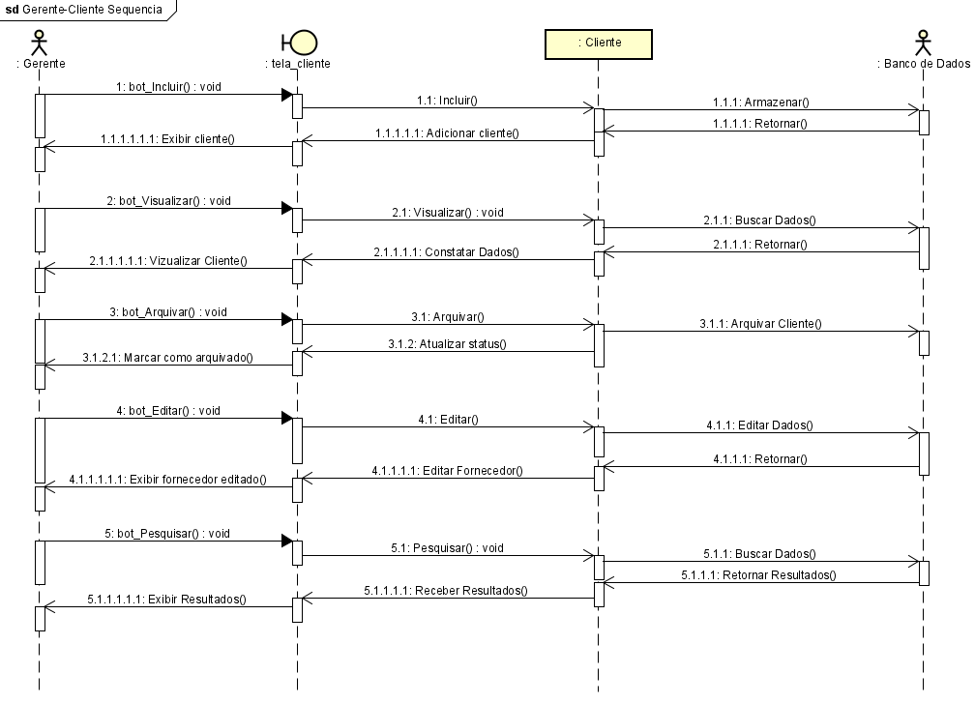
Diagrama de Sequência - Cliente

Slide 10
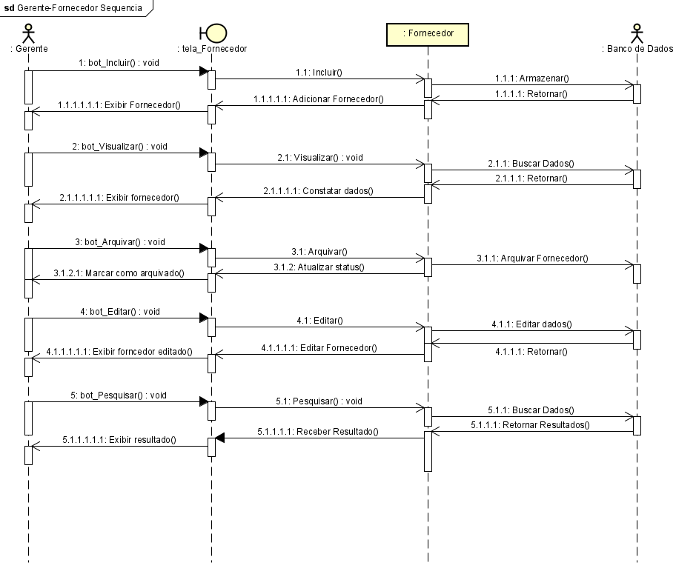
Diagrama de Sequência - Fornecedores

Slide 11
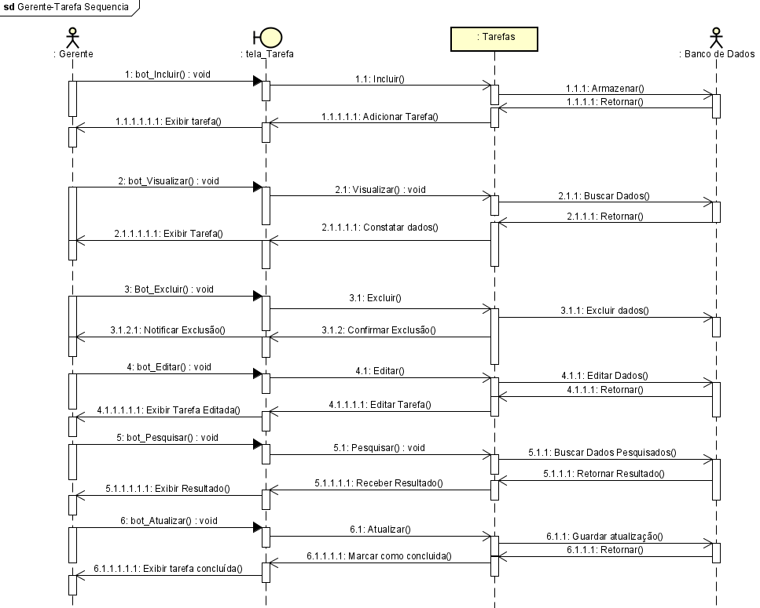
Diagrama de Sequência - Tarefas

Slide 12
CRUD
CRUD é o acrônimo para Create (criar), Read (ler), Update (atualizar) e Delete (apagar). Com essa explicação, já dá para intuir que o CRUD é uma sequência de funções de um sistema que trabalha com banco de dados, seja ele na sua máquina ou na nuvem.

Slide 13
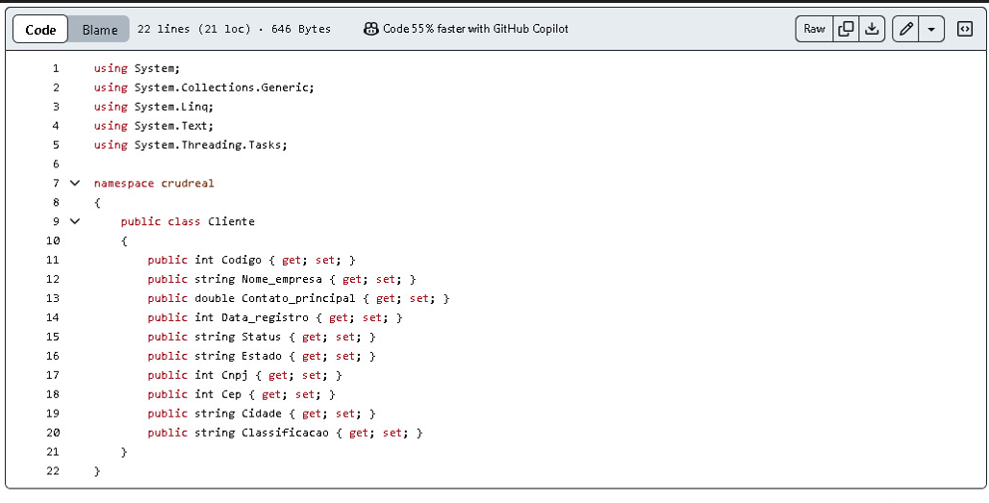
Crud – cliente

Slide 14
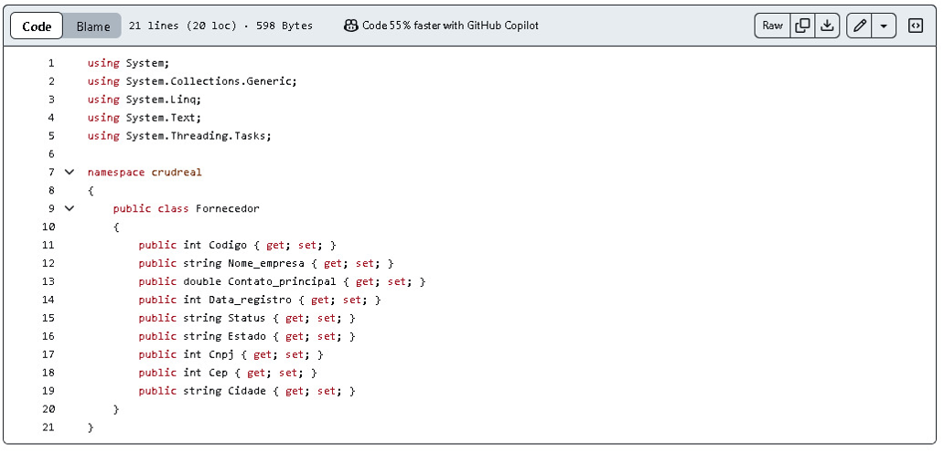
Crud – Fornecedor

Slide 15
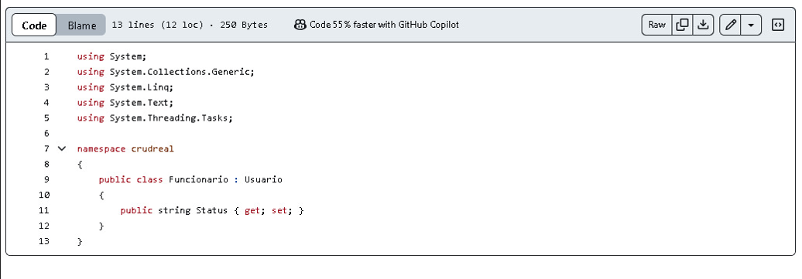
Crud - Funcionario

Slide 16
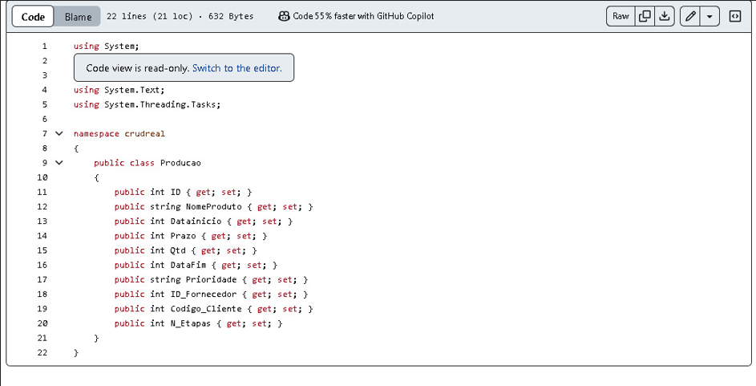
Crud – Gerente produção

Slide 17
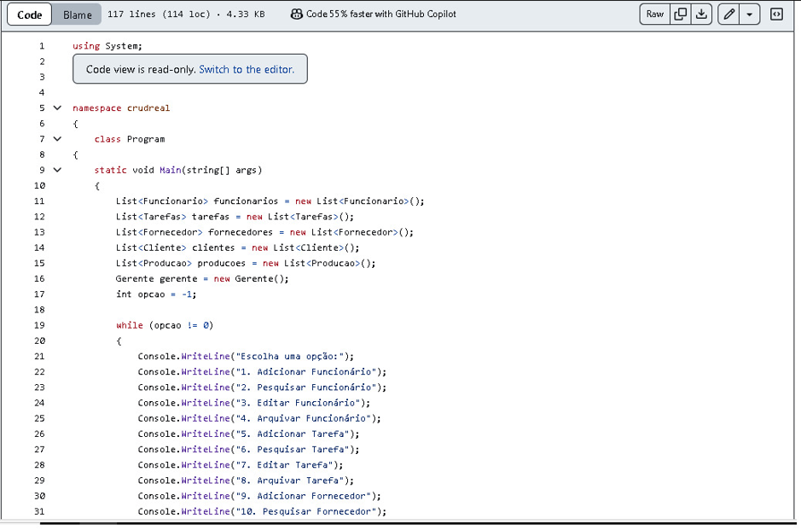
Crud – Cliente Programa 01

Slide 18
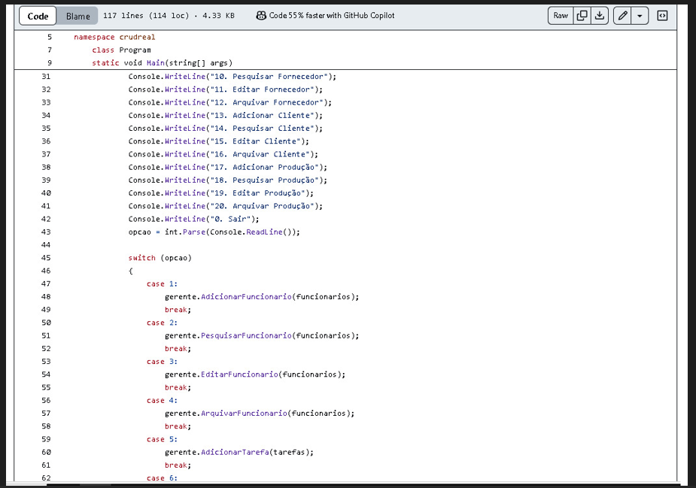
Crud – Cliente programa 02

Slide 19
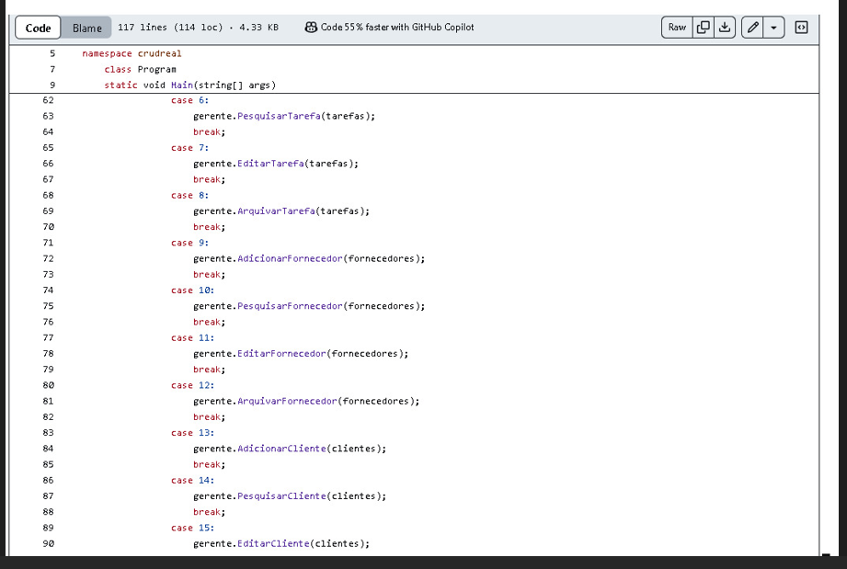
Crud – Cliente programa 03

Slide 20
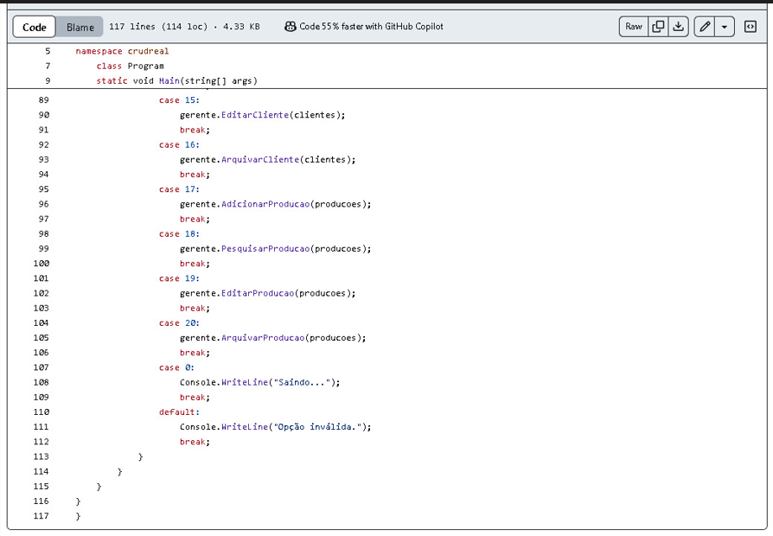
Crud - Cliente programa 04

Slide 21
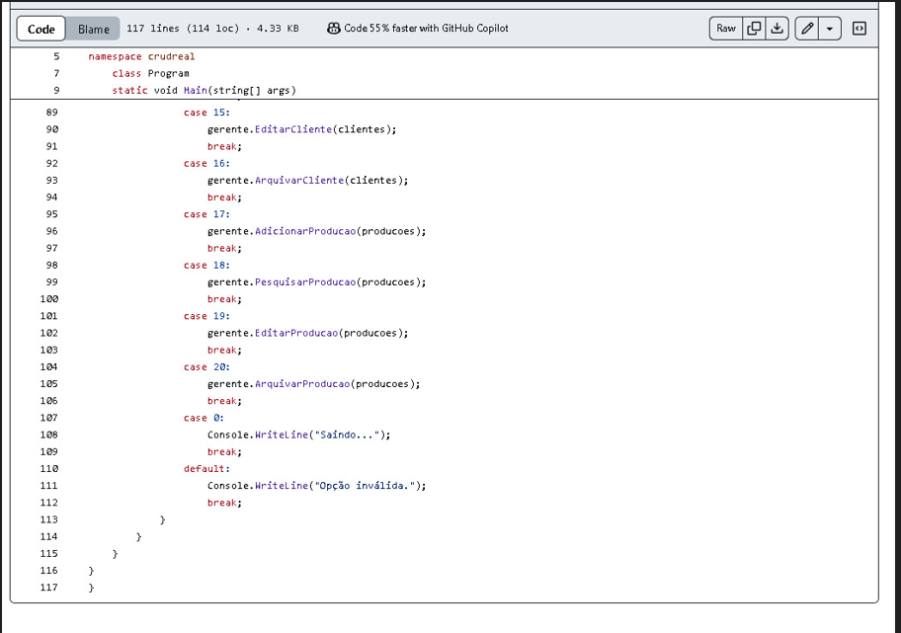
Crud – Cliente programa 05

Slide 22
Banco de Dados
Um banco de dados é uma coleção organizada de informações - ou dados - estruturadas, normalmente armazenadas eletronicamente em um sistema de computador. Um banco de dados é geralmente controlado por um sistema de gerenciamento de banco de dados (DBMS).

Slide 23
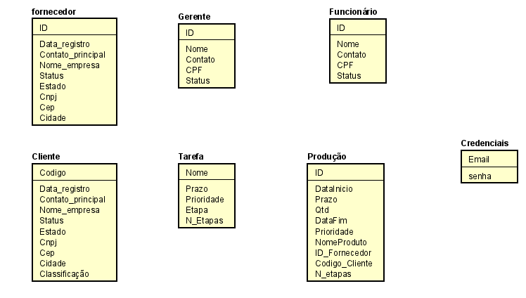
MER

Slide 24
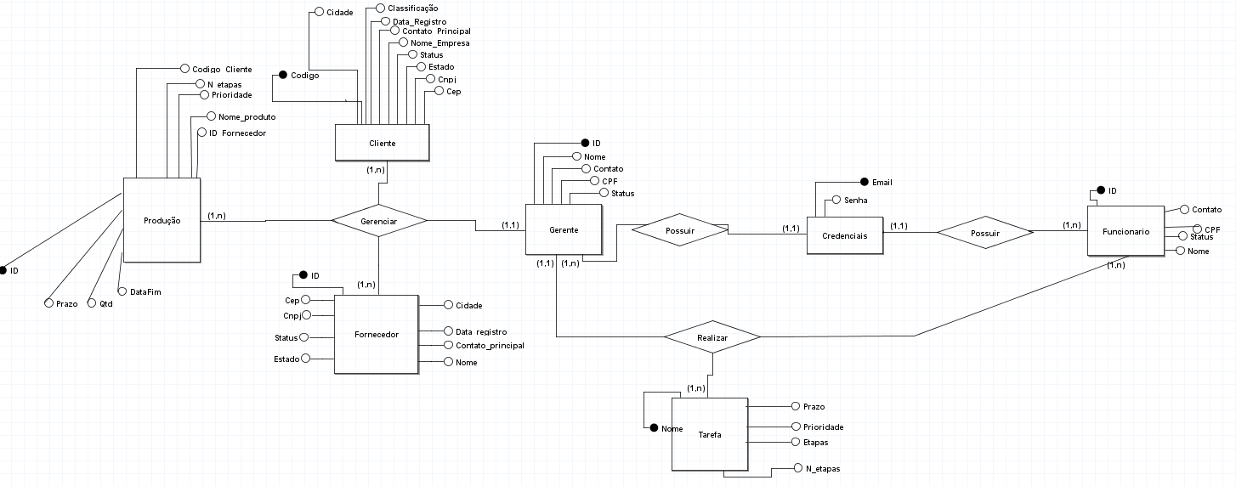
DER

Slide 25
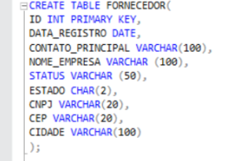
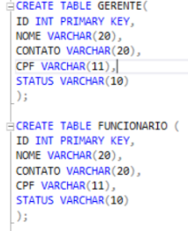
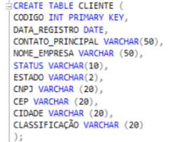
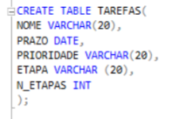
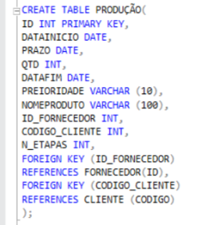
SQL

Slide 26
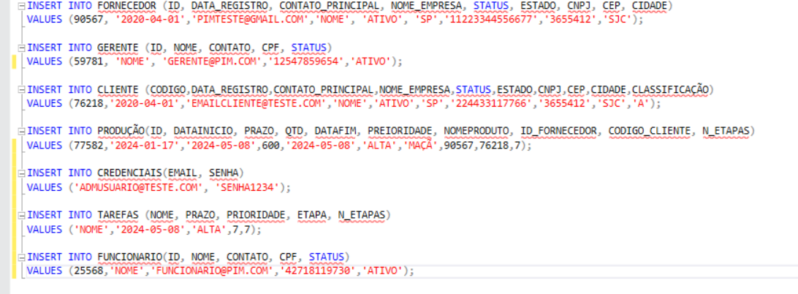
SQL

Slide 27
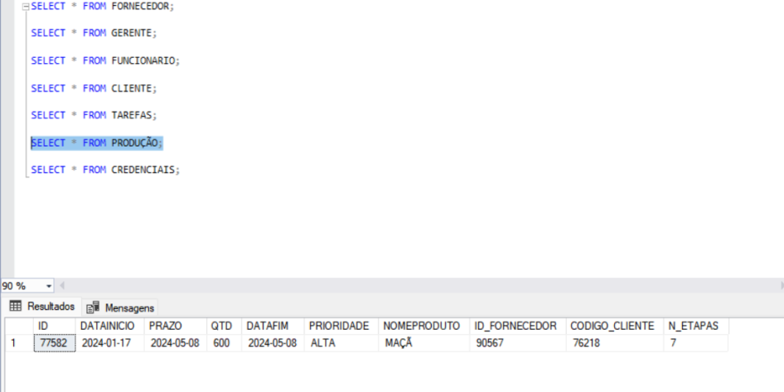
SQL

Slide 28
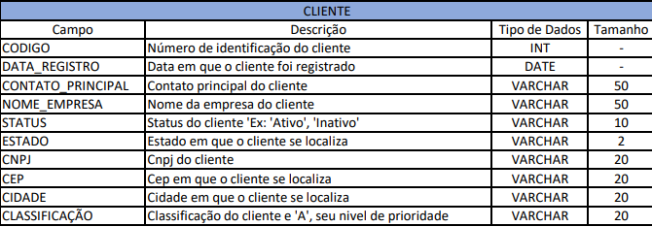
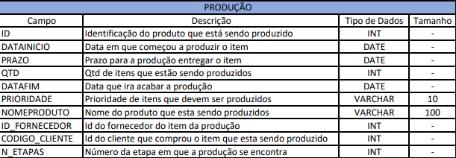
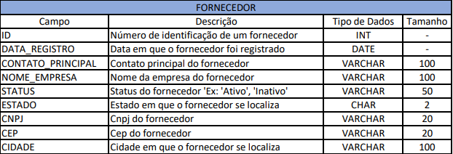
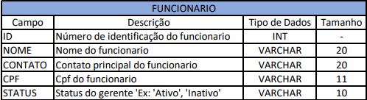
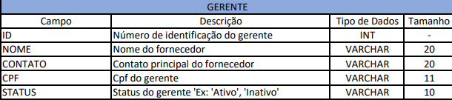
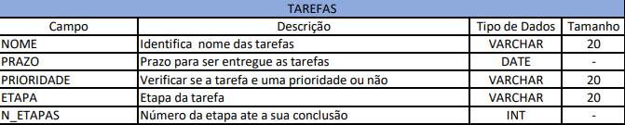
Dicionário de Dados

Slide 29
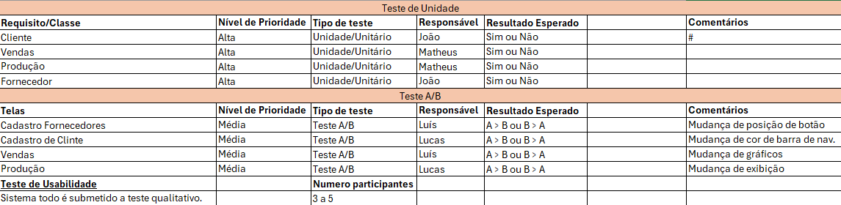
Planilha de Testes

Slide 30
Integrantes Nome e R.A
Carlos Henrique Duarte da Silva (G81BHC5)
João Gabriel Alves dos Santos (R0167J3)
Lucas Navimar de Toledo (R009JD0)
Luis Henrique Vieira Barros (R024768)
Matheus Guilherme Pacheco Courbassier (R026272)
Ruan Pablo Galdino Dias Bento (G86JCF-1)

